Slide 1
프렌차이즈 검색 사이트 개발
크롤링 기반의
151928 김륜광
150011 정현수
152574 홍준표

Slide 2

목차
배경 및 문제
목표
Front-end & Back-end 목표
개발내용
테스트영상

Slide 3
배경 및 문제
배경
주거의 다양화
NIMBY와 PIMFY의 사회적 문제
NIMBY-공공의 이익은 되지만 자신이 속한 지역에는 이익이 되지 않는 일을 반대하는 이기적인 행동
PIMFY-수익성이 있는 사업을 내 지방에 유치하겠다는 이기적인 행동
문제
현 부동산 앱의 정보 부족
다방(검색 일자 2020.03.30)은 방 종류, 집세, 관리비, 방 크기, 주차 대수 등 집에 대한 유익한 정보만 필터로 제공
웹사이트 및 지도 앱에서는 특정 단일 정보 및 카테고리에 대한 정보만을 제공
Notes:
이사를 간다는 것에는 취직, 이직, 학업, 등 다양한 목적과 1인부터 대가족까지 다양한 가정구성이 존재한다. 이에 따라 그들이 이동하는 새로운 터전에서 그들이 필요로하는 요소는 다양하다. 흔히 역세권이라고 하는 지하철 등의 대중교통을 중요시하는 경우나 학교 혹은 직장이 가까운 곳 등 수많은 경우가 있으며 개중에는 목표로 하는 집 근처에 자신이 원하는 편의 및 엔터테인먼트 시설이 가까운 곳에 있길 바라는 경우도 있다.
다만 현존하는 부동산 정보 제공 애플리케이션의 경우, 목표한 장소 근처의 편의시설 및 엔터테인먼트 시설 정보 제공이 다소 부족함을 인지하게 되었고, 이에 대한 정보를 종합적으로 제공하는 서비스를 개발하는 것에 목표를 두게 되었다.

Slide 4
Front-end & Back-end 목표
Back-end 목표
인터넷 검색결과를 크롤링해서 json 형태의 api 만들기
크롤링을 최적화 하여 결과를 json api 만들기
Front-end 목표
피드백 반영하기.
최적화하기.

Slide 5
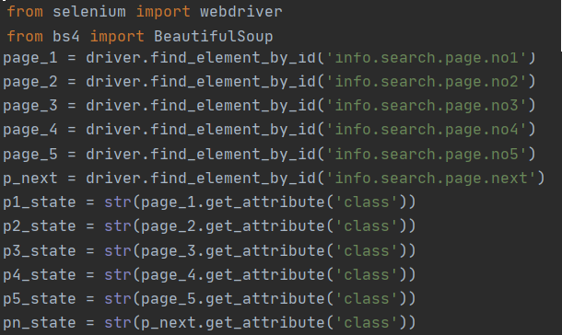
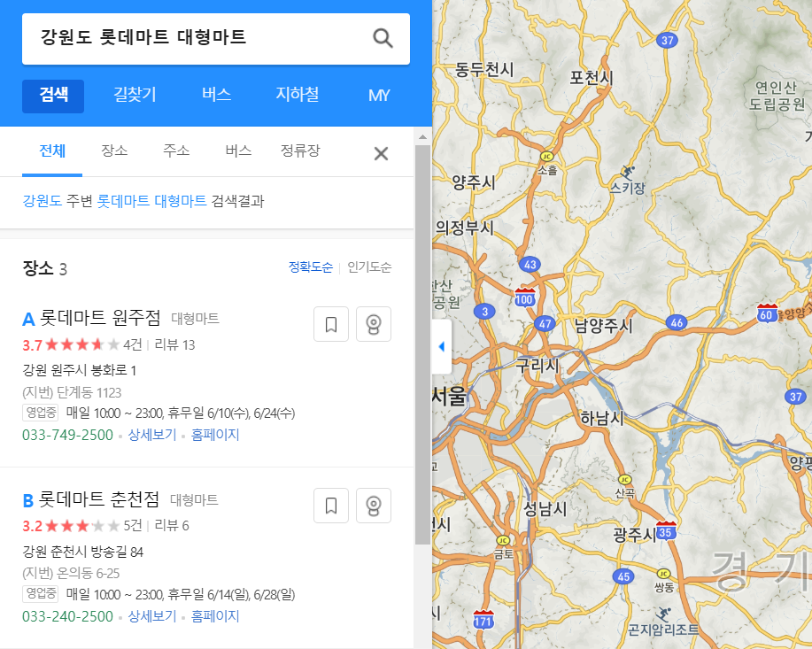
개발내용 –Back-end
Python의 Selenium 모듈을 사용
Chrome Web Driver를 이용하여 데이터 크롤링

Slide 6
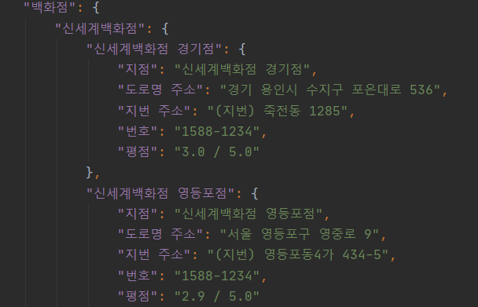
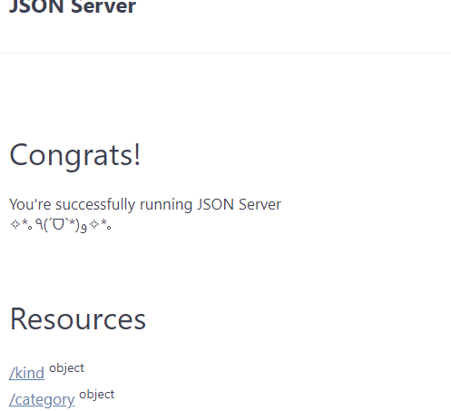
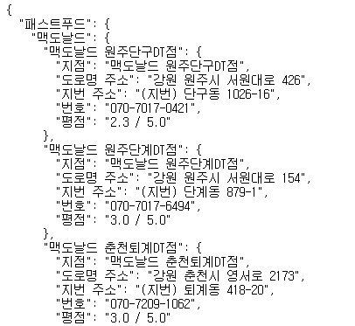
개발내용 –Back-end
크롤링한 데이터는 json 형식으로 저장
- 저장된 json 파일을 서버에 업로드

Slide 7
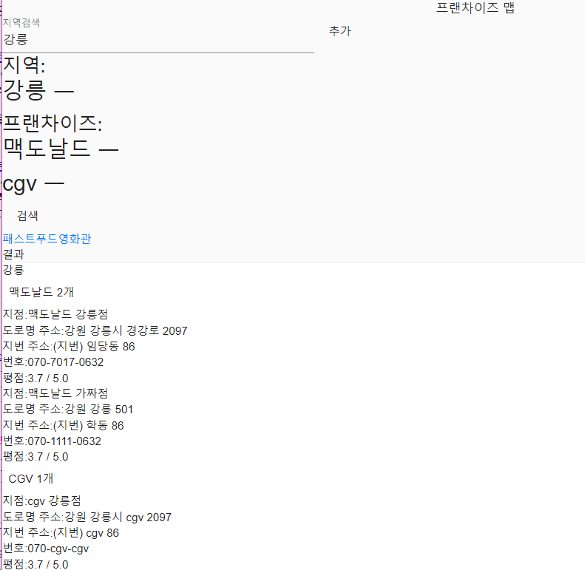
개발내용 –Front-End
- 프로토타입때 피드백 받았던 부분
보기 불편하다.
안 이쁘다.
어떻게 사용하는지 알려줬으면 좋겠다.
잘못 검색했을 때, 잘못 검색했다고 알려줬으면 좋겠다.
5. 카테고리가 많으니, 지역과 같이 검색으로 해보는 것이 좋겠다.
프로토타입

Slide 8
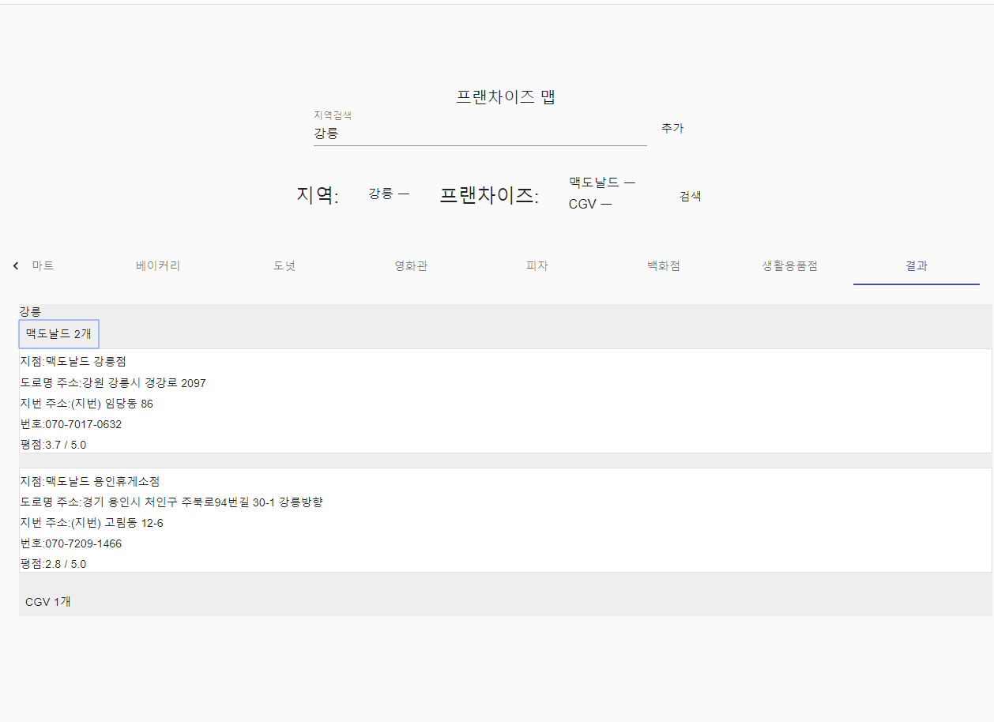
개발내용 –Front-End
프로토타입
완성품

Slide 9
개발내용 –Front-End
- 프로토타입때 피드백 받았던 부분
보기 불편하다.
안 이쁘다.
- 최대한 깔끔하게 보이기 위해 CSS 추가 작업함.
완성품

Slide 10
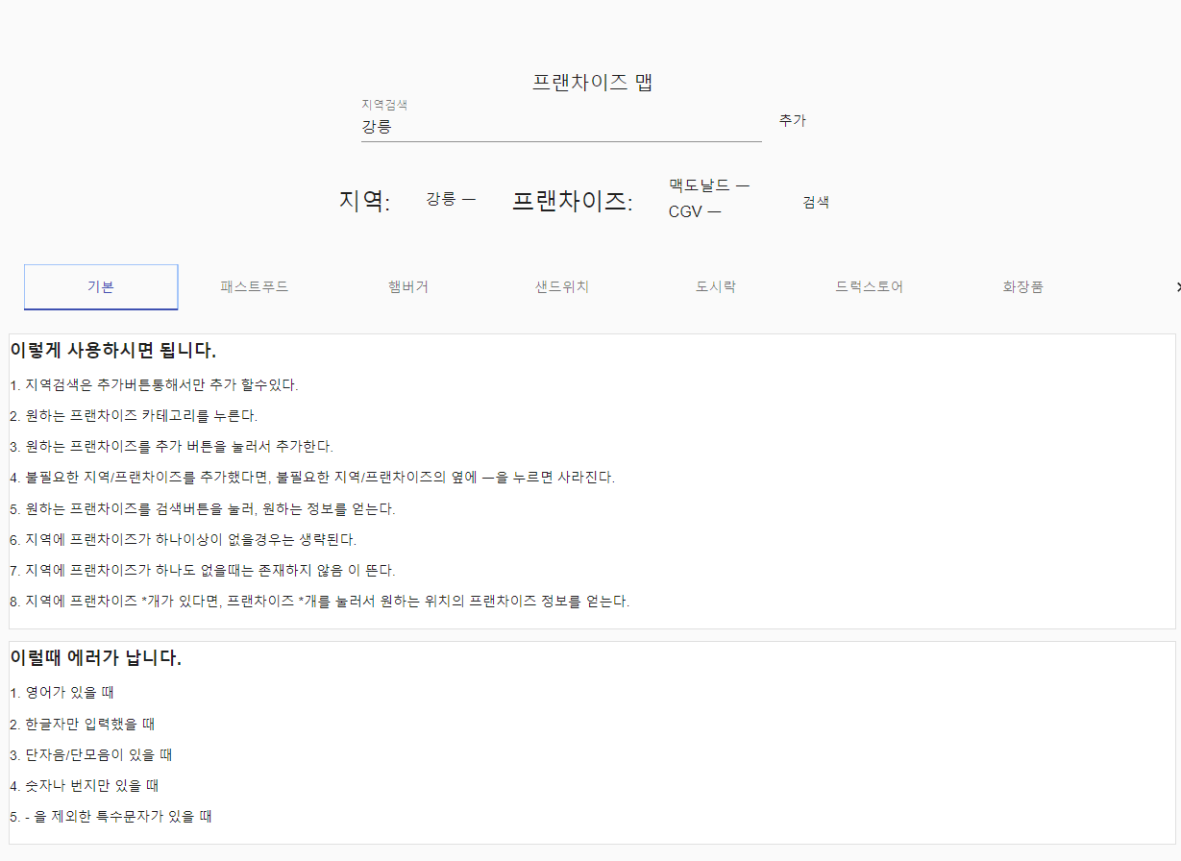
개발내용 –Front-End
- 프로토타입때 피드백 받았던 부분
3. 어떻게 사용하는지 알려줬으면 좋겠다
- 기본설명탭을 추가하여, 사용자가 쉽게 접근할 수 있도록 조치함.
완성품

Slide 11
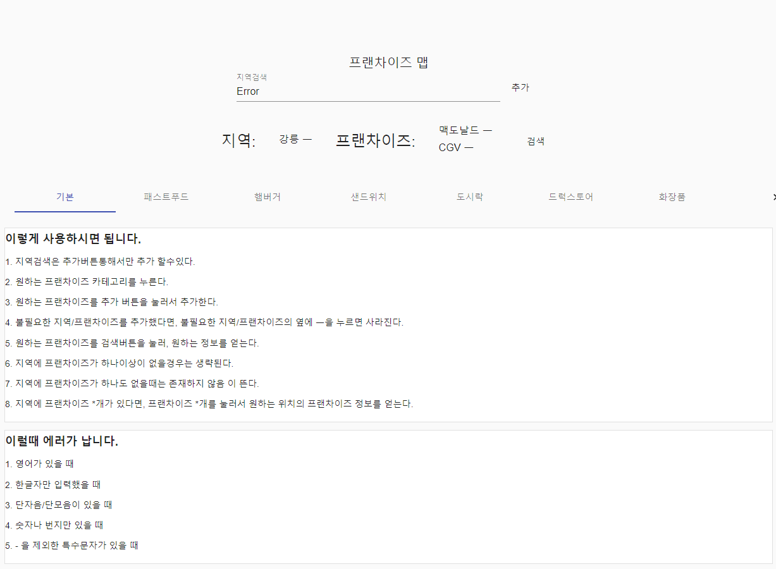
개발내용 –Front_End
- 프로토타입때 피드백 받았던 부분
4. 잘못 검색했을 때, 잘못 검색했다고 알려줬으면 좋겠다
-기본설명탭에 있는 ‘이럴 때 에러가 납니다’를 기준으로,
이상한 검색하면, 검색값을 Error로 바꾸는 작업함.
완성품

Slide 12
개발내용 –Front-End
- 프로토타입때 피드백 받았던 부분
5. 카테고리가 많으니, 지역과 같이 검색으로 해보는 것이 좋겠다.
- 팀원과 상의중(나중에 고칠예정)
완성품

Slide 13
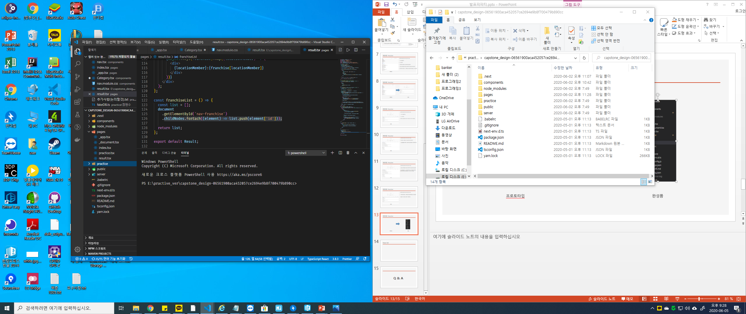
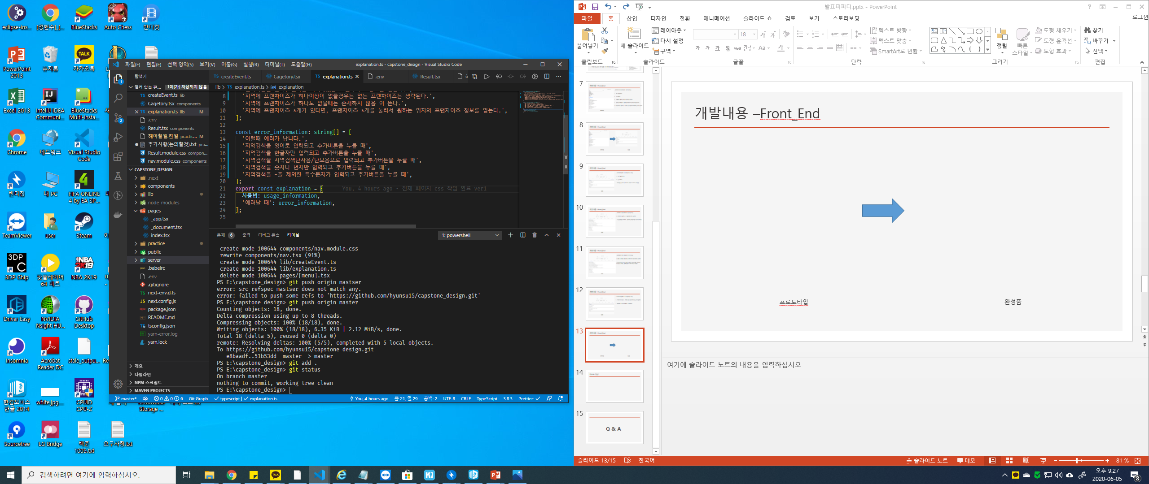
개발내용 –Front-End
쓸모 없는 페이지를 줄이고,
가능한 리팩토링을 함.
프로토타입
완성품

Slide 14
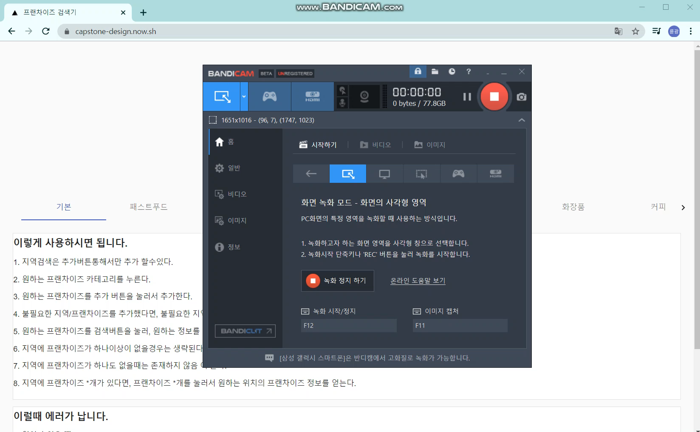
테스트 영상

Slide 15
Q & A

